Slide 1
EA: aula prática “Geradores de sinais”
Dr. José A. Chaljub Duarte

Slide 2
Exercício 1
Se os blocos U1 e U2 são iguais, que deslocamento de fase devem introduzir para que o circuito oscile?. Justifique sua resposta

Slide 3
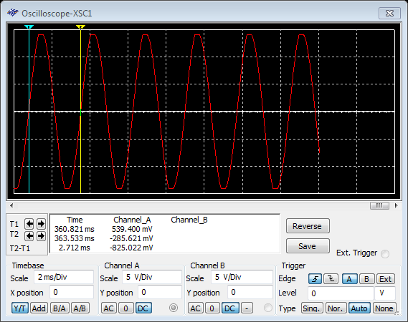
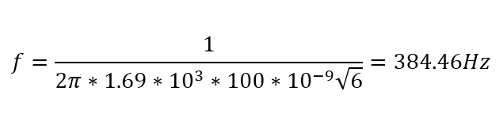

Exercício 2: Determine a freqüência de oscilação

Slide 4
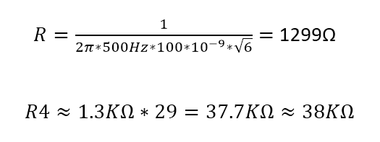
Exercício 3: Modifique o circuito para conseguir f=500Hz. Justifique sua resposta

Slide 5
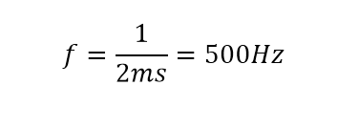
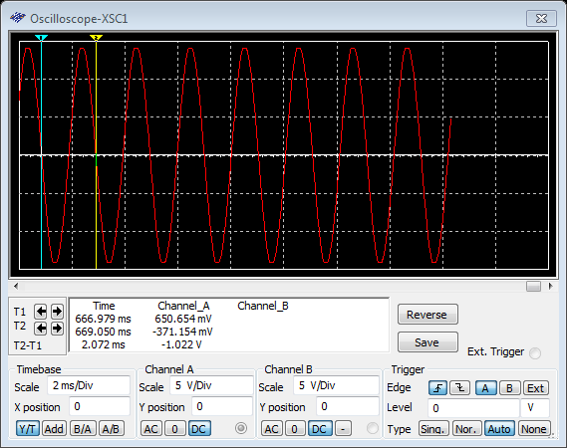
Exercicio 3: resposta

Slide 6
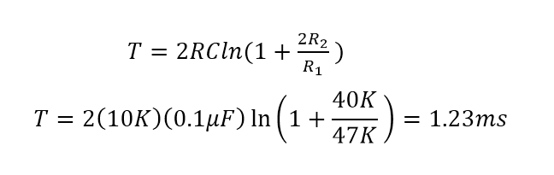
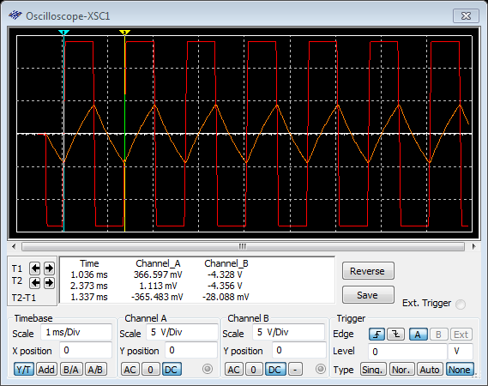

Exercício 4: Determine a freqüência de oscilação. Justifique sua resposta.

Slide 7
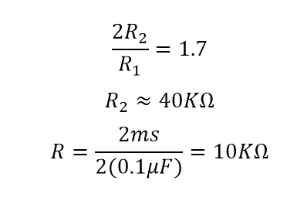
Exercício 5: Modifique o circuito para conseguir f=500Hz. Justifique sua resposta

Slide 8
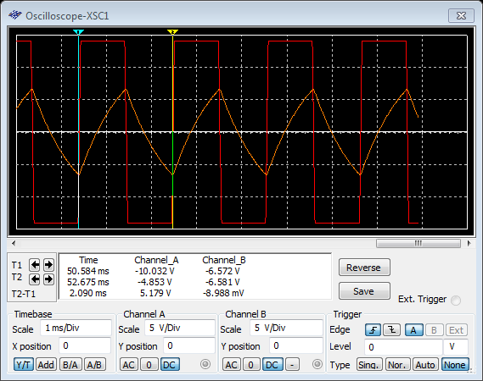
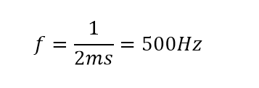
Exercicio 5: resposta

